Slide 1
C0NFERÉNCIA
CAU / RJ
Rio de Janeiro, Brasil
Oct. 31 – nov. 1, 2012

Slide 2
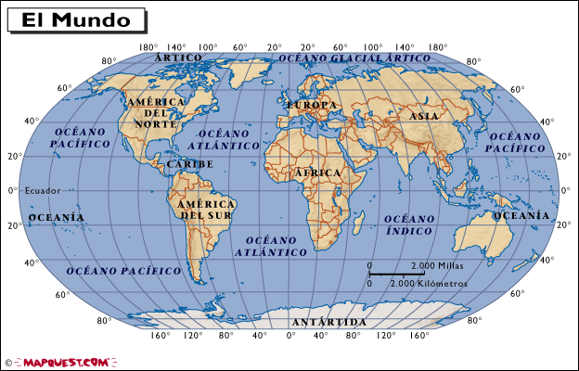

Slide 3
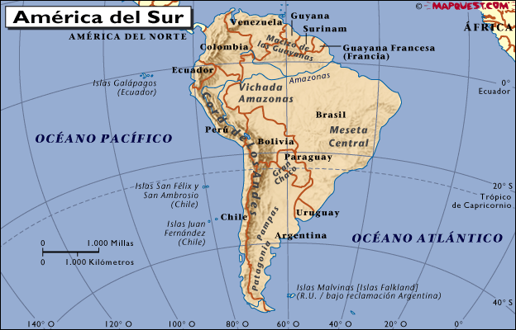

Slide 4
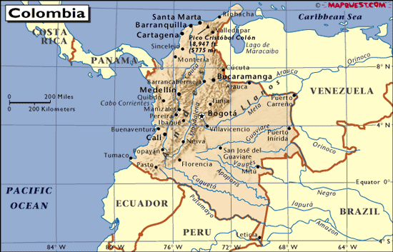

Slide 5
Sociedad Colombiana de Arquitectos, SCA
http://www.sociedadcolombianadearquitectos.org
Fundada en 1934
Promovió la creación de la Facultad de Arquitectura en 1936
Participó en la formación de Técnicos y Tecnólogos de la Construcción desde 1935
Participó con la Sociedad Colombiana de Ingeniería en el COPNIA desde 1951
Organizó la primera Bienal Colombiana de Arquitectura en 1962
Es cuerpo Consultivo del Gobierno desde 1968
Es miembro de la Federación Panamericana de Asociaciones de, Arquitectos FPAA
Es miembro de la Unión Internacional de Arquitectos, UIA
Es miembro activo del Colegio Máximo de Academias
Participó en la organización, en 1984, de la
Asociación Colombiana de Facultades de Arquitectura, ACFA
http://www.arquitecturaacfa.org
Participó en la reforma de la Constitución Política de Colombia en 1991
Participó en el proyecto de ley para la creación, en 1998, del
Consejo Profesional Nacional de Arquitectura y Profesiones Auxiliares, CPNAA
http://www.cpnaa.gov.co

Slide 6
Bolivia
Colegio de Arquitectos de Bolivia
http://www.bolivia-arquitectos.org
Colombia
Sociedad Colombiana de Arquitectos
http://www.sociedadcolombianadearquitectos.org
Ecuador
Colegio de Arquitectos del Ecuador
http://www.caesen.org.ec
Perú
Colegio de Arquitectos del Perú
http://www.cap.org.pe
Venezuela
Colegio de Arquitectos de Venezuela
http://www.cav.org.ve

Slide 7
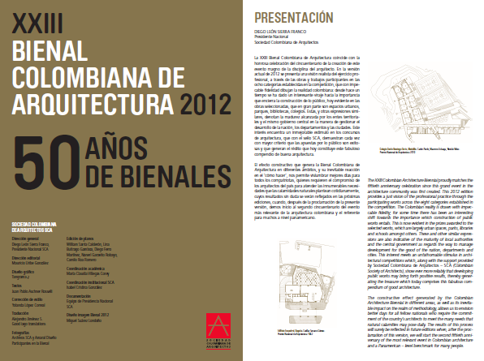

Slide 10
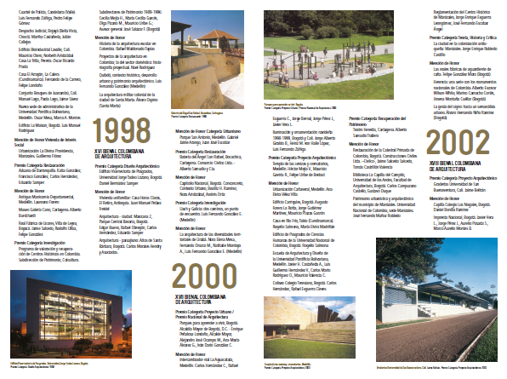

Slide 11
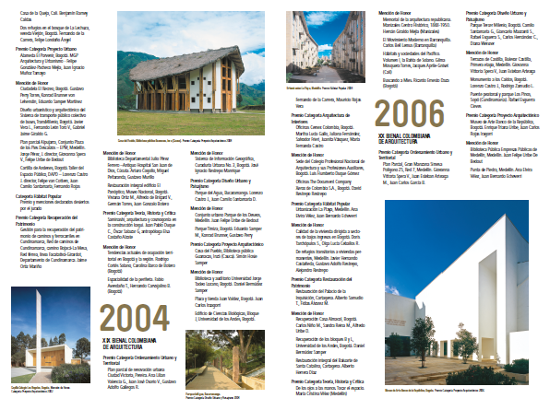

Slide 12
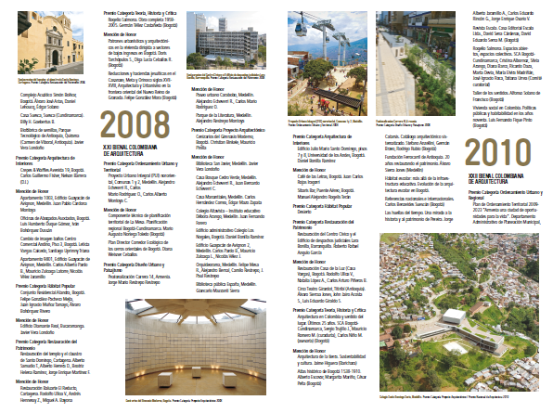

Slide 13
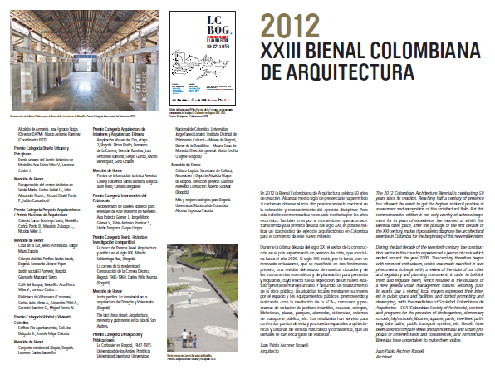

Slide 14
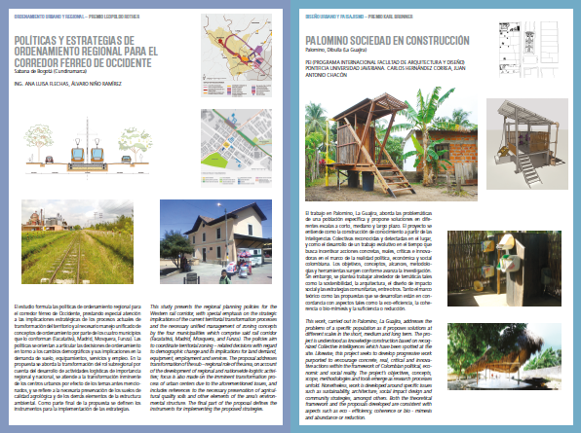

Slide 15
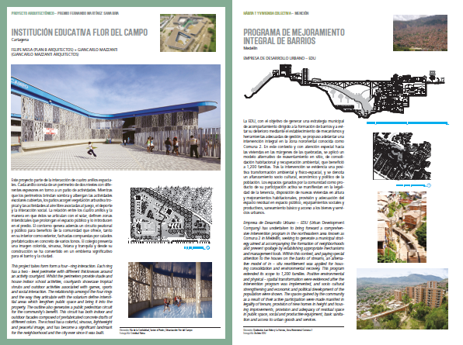

Slide 16
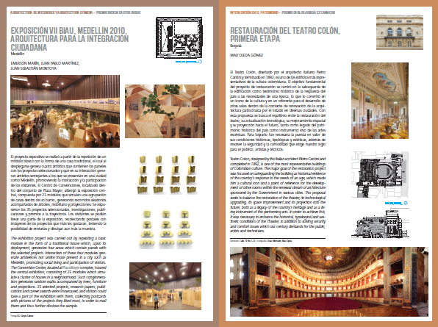

Slide 17
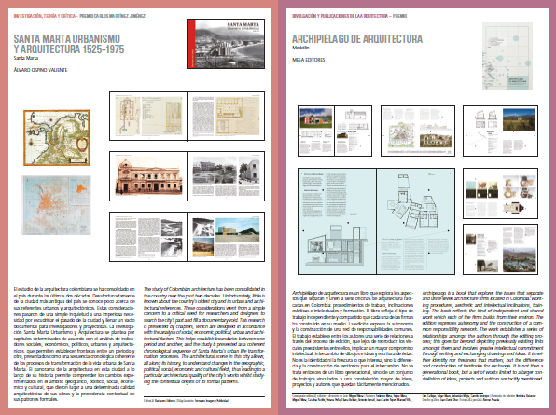

Slide 18
PROPUESTAS A LA ASAMBLEA
NACIONAL CONSTITUYENTE
La Sociedad Colombiana de Arquitectos constituyó una Mesa de trabajo para canalizar las inquietudes y propuestas de los arquitectos ante la Asamblea Nacional Constituyente de 1991.
El resultado de este trabajo ha sido enviado a los integrantes de las Juntas Directivas Regionales de la S.CA y a los arquitectos, sobre los siguientes temas:

Slide 19
1. PLANIFICACION DEL DESARROLLO REGIONAL Y URBANO.
Debe consagrarse en la Constitución Política la obligación de las autoridades competentes de incluir en los planes y programas de desarrollo regional y urbano los aspectos físicos, ambientales, culturales y administrativos, además de los sociales y económicos. Debe también incluirse el concepto de prevalencia de los recursos naturales, del ambiente y del espacio público en dichos planes y programas. Así mismo establecer la participación de la comunidad en la elaboración de los planes y programas de desarrollo por intermedio de los grupos sociales debidamente organizados y de los colegios profesionales competentes.
2. RECURSOS NATURALES Y AMBIENTE.
Deben incorporarse los conceptos de prevalencia, control, protección y preservación de los recursos naturales y del ambiente como patrimonio fundamental de la nación.
3. ESPACIO PUBLICO.
Debe incorporarse el concepto de prevalencia del espacio público en la planeación del desarrollo regional y urbano, como elemento estructurador del bien colectivo y ordenador del bien privado. Debe también establecerse el derecho al uso, goce y disfrute y el deber de conservar el espacio público por parte de la comunidad y el correlativo del Estado de generar, proteger y vigilar el espacio público o colectivo.

Slide 20
4. PATRIMONIO CULTURALE HISTORICO.
Deben incluirse medidas de control, protección, defensa y conservación del patrimonio cultural e histórico, así como el derecho del ciudadano al uso y disfrute de este patrimonio. Así mismo, debe incorporarse la obligación de las autoridades de fomentar el desarrollo de la cultura, la ciencia y la tecnología, de estimular la investigación
y de su divulgación permanente a nivel nacional e internacional.
5. VIVIENDA Y ASENTAMIENTOS HUMANOS.
Debe incorporarse el concepto de la vivienda habitable como derecho de la familia, núcleo básico de la sociedad, con el fin de lograr su desarrollo armónico en comunidad.
6. COLEGIATURA PROFESIONAL.
Debe consagrarse el concepto de colegiatura profesional para permitir la organización, control y vigilancia del ejercicio de las profesiones liberales, la protección de los servicios a la comunidad, mediante la delegación de funciones por parte del Estado en organizaciones privadas conformadas en colegios profesionales.

Slide 21
UIA ACCORD ON RECOMMENDED INTERNATIONAL STANDARDS OF PROFESSIONALISM IN ARCHITECTURAL PRACTICE
ACCORD
PREAMBLE
As professionals, architects have a primary duty of care to the communities they serve. This duty prevails over their personal interest and the interests of their clients.
In a world where trade in professional services is rapidly increasing and architects are regularly serving communities other than their own, the International Union of Architects believes that there is a need for International Standards of Professionalism in Architectural Practice.
Architects who meet the standards defined in this Accord will, by virtue of their education, competence and ethical behavior, be capable of protecting the best interests of the communities they serve.

Slide 22
PRINCIPLES OF PROFESSIONALISM
Members of the architectural profession are dedicated to standards of professionalism, integrity, and competence, and thereby bring to society unique skills and aptitudes essential to the sustainable development of the built environment and the welfare of their societies and cultures. Principles of professionalism are established in legislation, as well as in codes of ethics and regulations defining professional conduct:
POLICY ISSUES

Slide 23
PRACTICE OF ARCHITECTURE
ARCHITECT
FUNDAMENTAL REQUIREMENTS OF AN ARCHITECT
EDUCATION
ACCREDITATION/VALIDATION/RECOGNITION
PRACTICAL EXPERIENCE/TRAINING/INTERNSHIP
DEMONSTRATION OF PROFESSIONAL KNOWLEDGE AND ABILITY
REGISTRATION/LICENSING/CERTIFICATION
PROCUREMENT
ETHICS AND CONDUCT
CONTINUING PROFESSIONAL DEVELOPMENT
SCOPE OF PRACTICE
FORM OF PRACTICE
PRACTICE IN A HOST NATION
INTELLECTUAL PROPERTY AND COPYRIGHT
ROLE OF PROFESSIONAL INSTITUTES OF ARCHITECTS
BUILDING PROJECT DELIVERY SYSTEMS

Slide 25
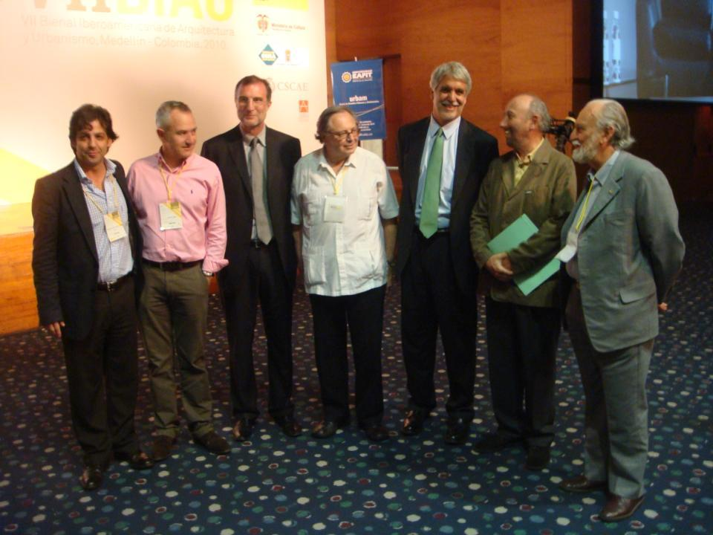

Slide 26
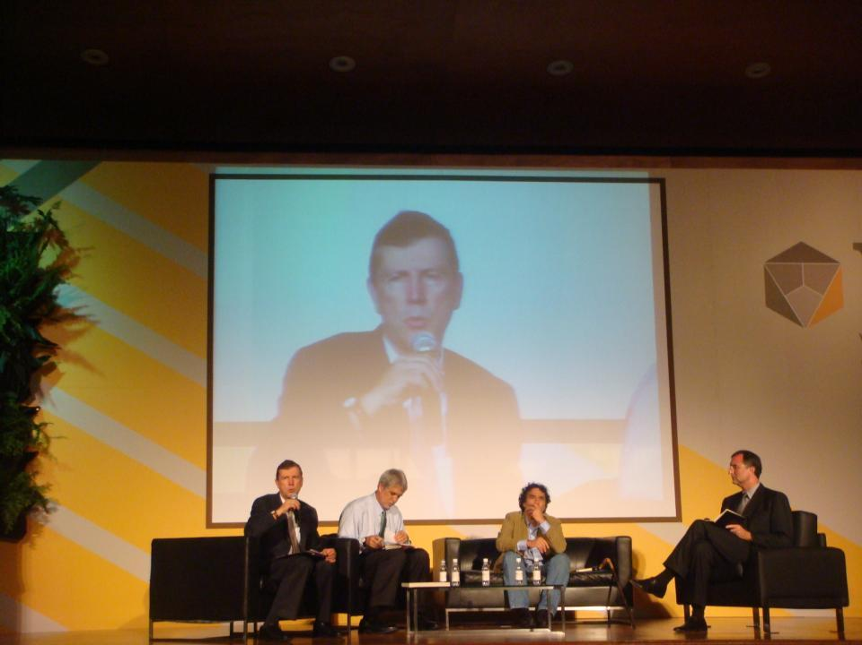

Slide 27
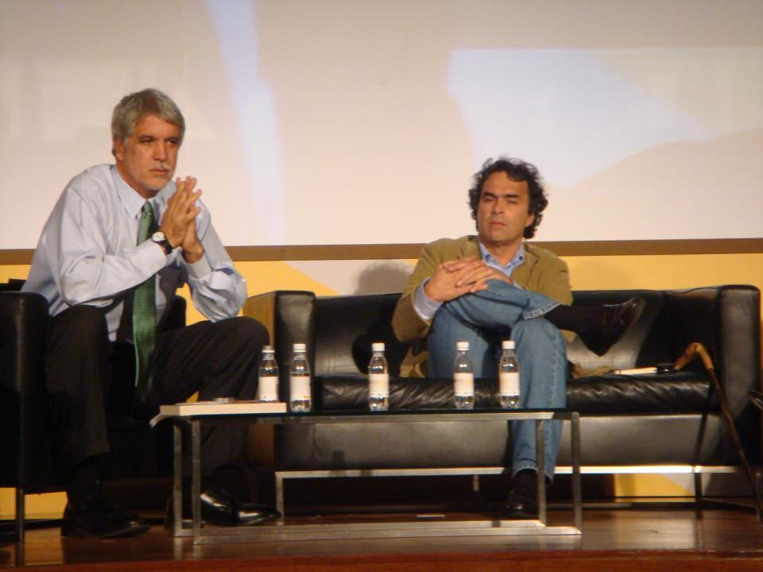

Slide 28
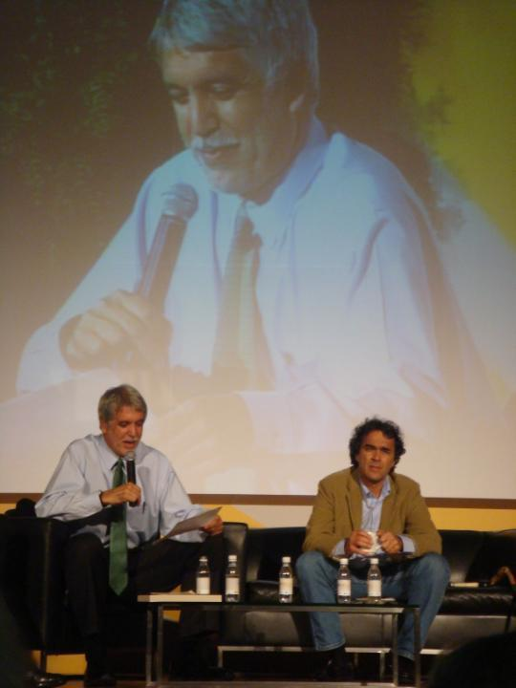

Slide 29
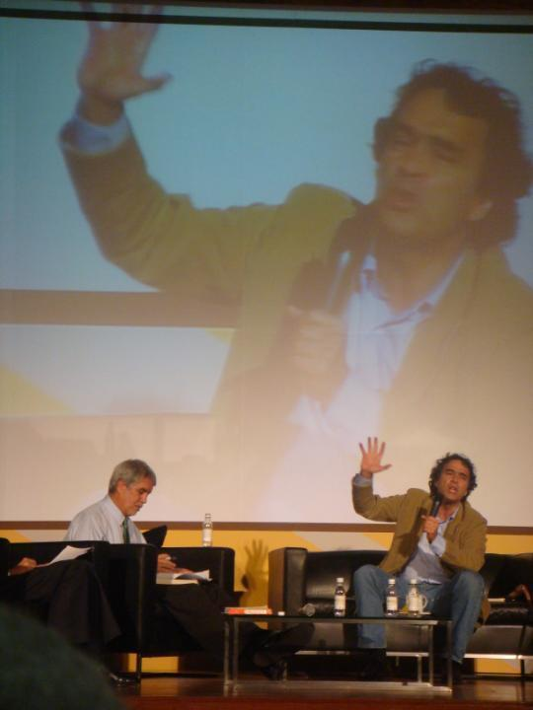

Slide 30
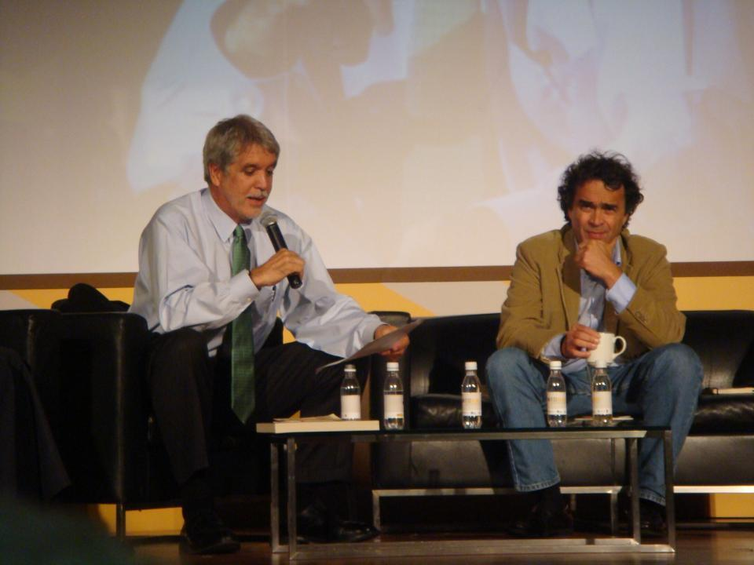

Slide 31
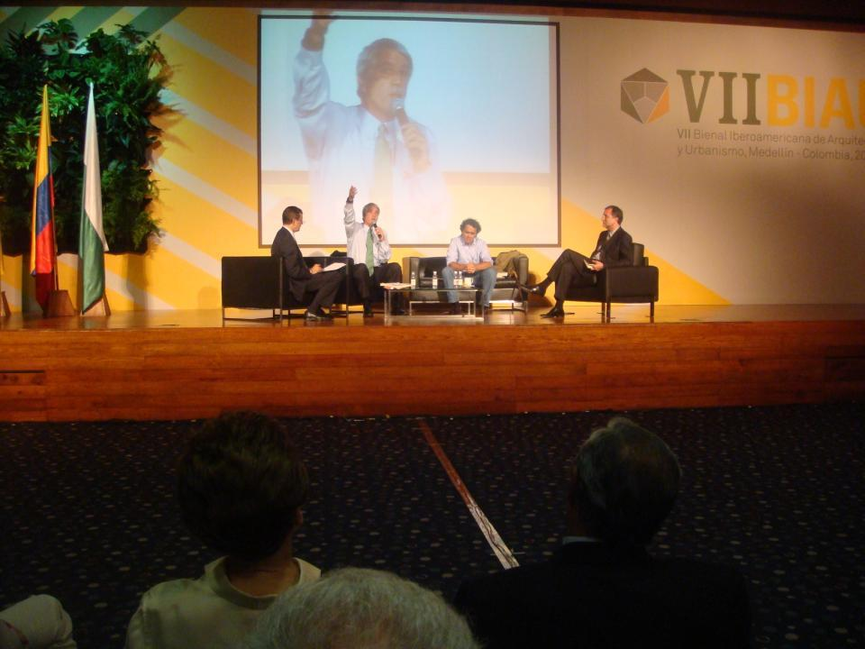

Slide 32
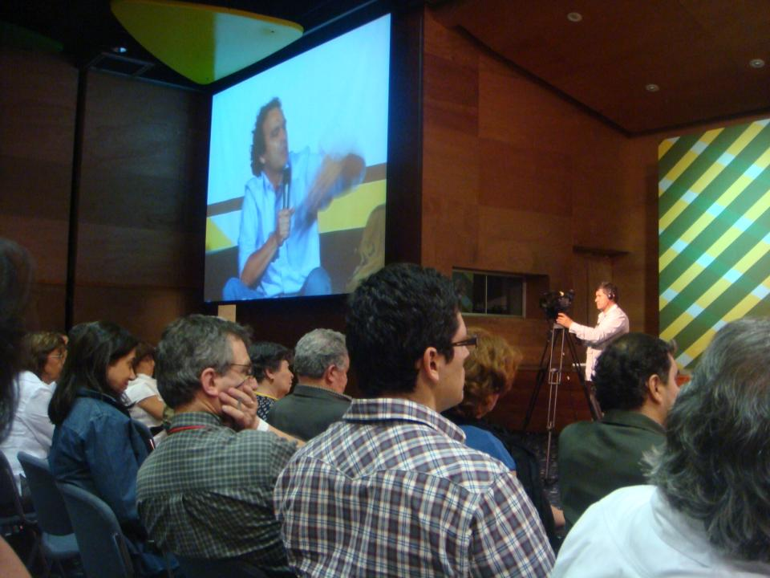

Slide 33
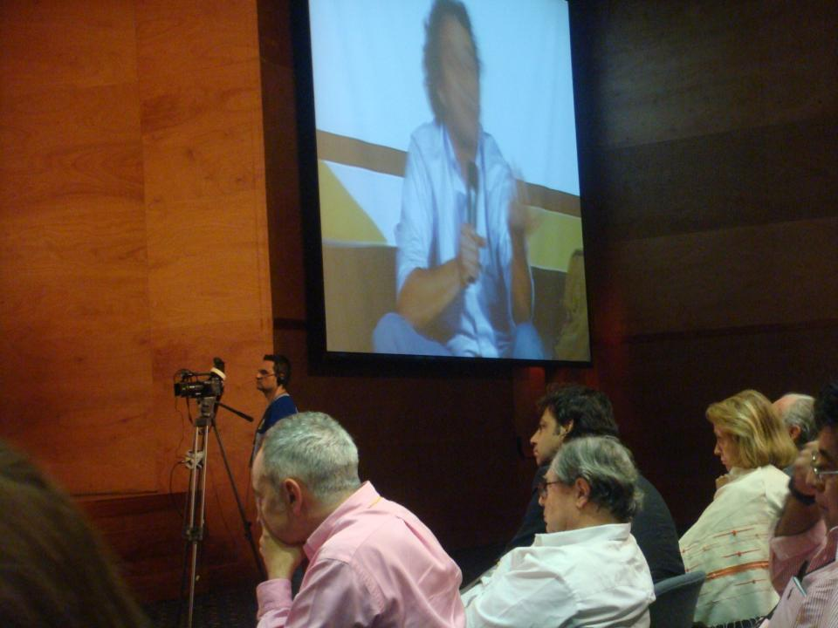

Slide 34
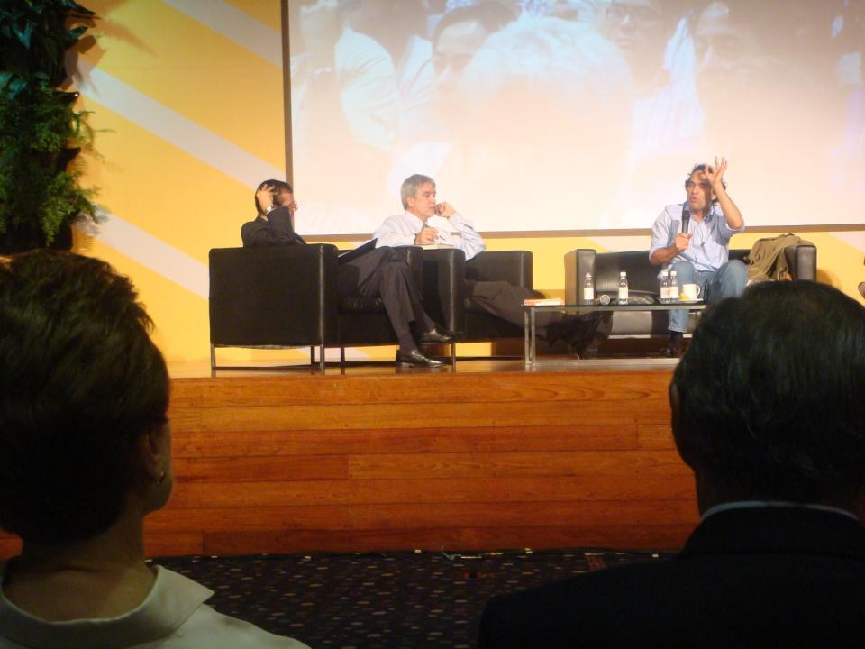

Slide 35
FPAA
FEDERACIÓN PANAMERICANA DE ASOCIACIONES DE ARQUITECTOS
PRESENTACION DEL CONGRESO UIA 2017
SEOUL, COREA DEL SUR
ASAMBLEA PLENA
MEDELLÍN, COLOMBIA
OCTUBRE 2010

Slide 36
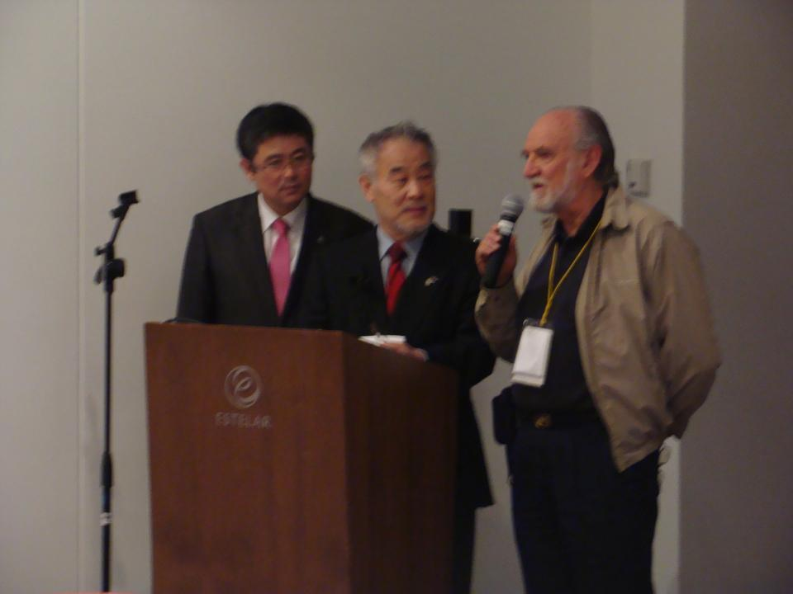

Slide 38
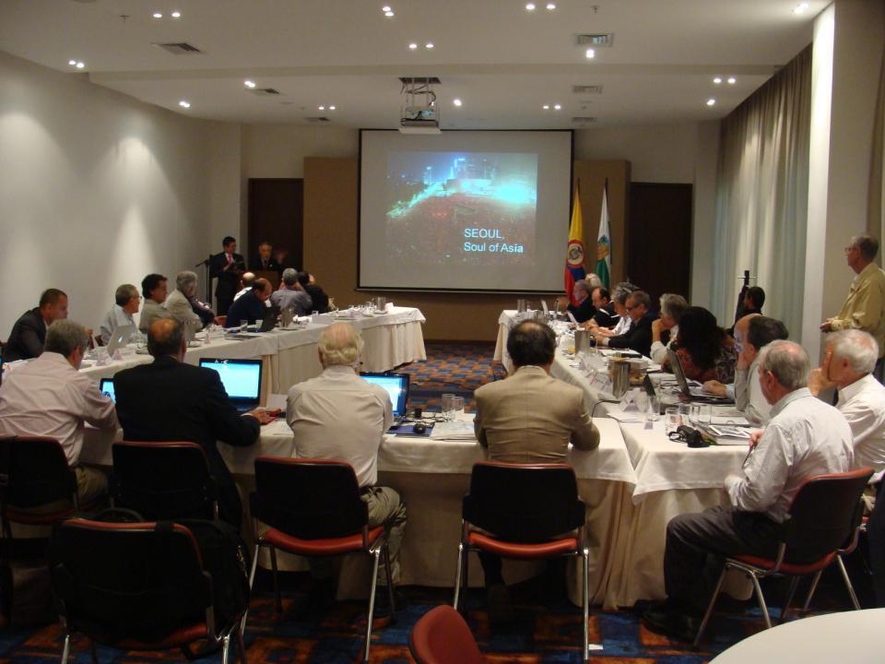

Slide 39
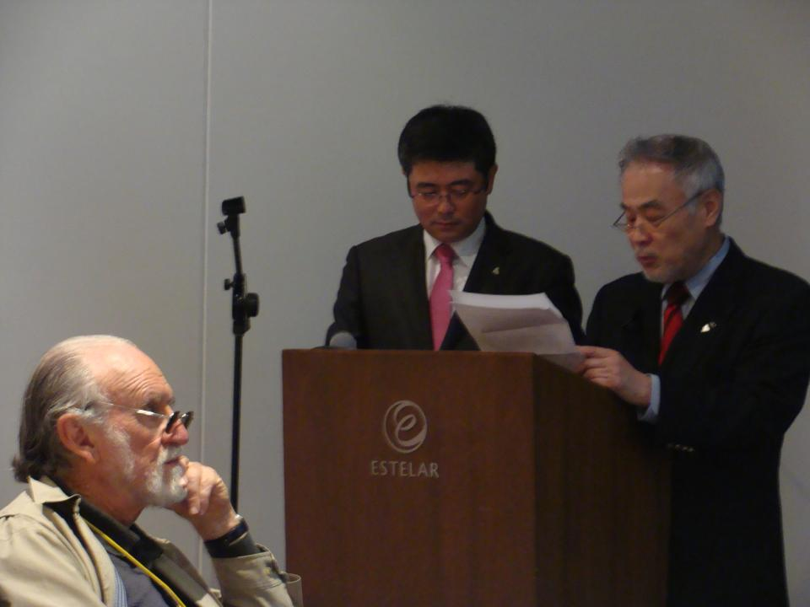

Slide 42
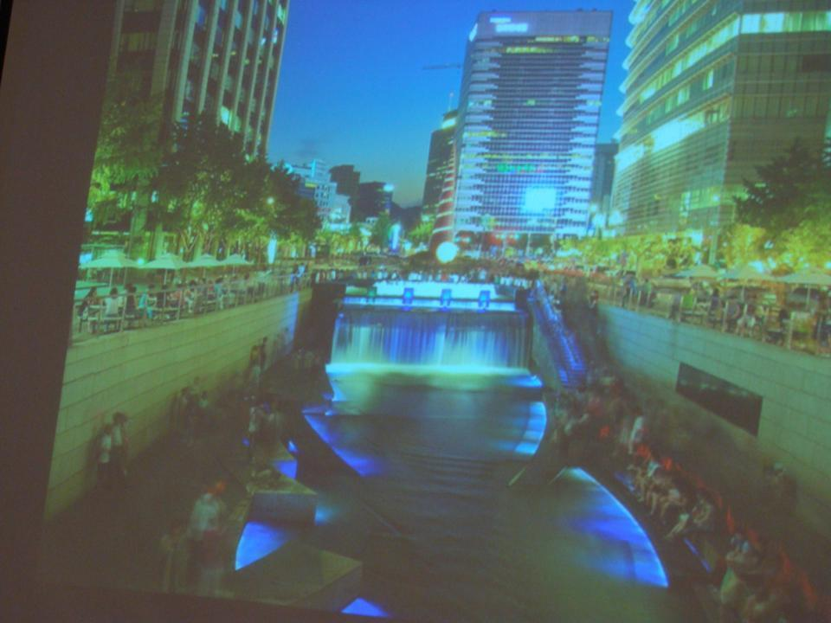

Slide 44
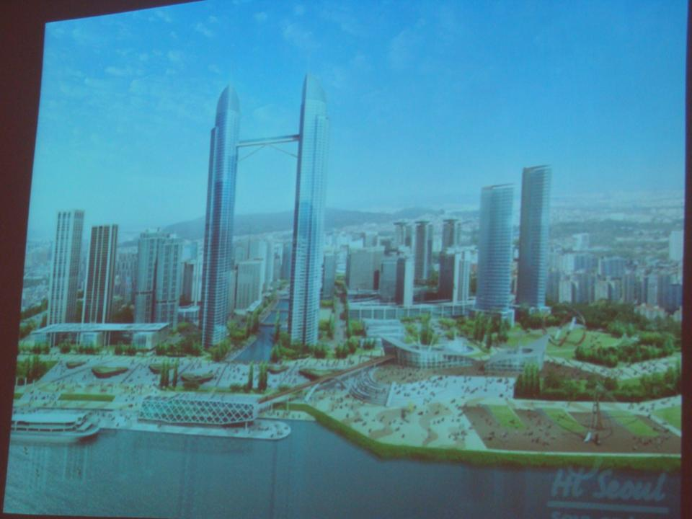

Slide 49
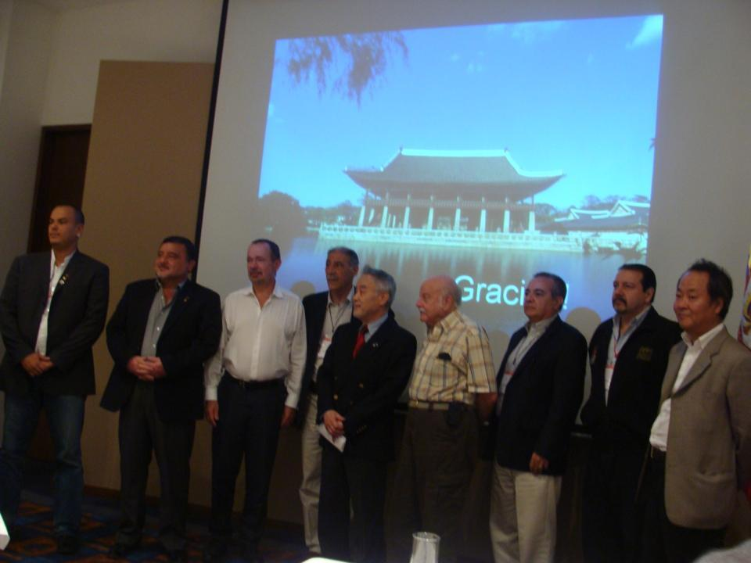

Slide 51
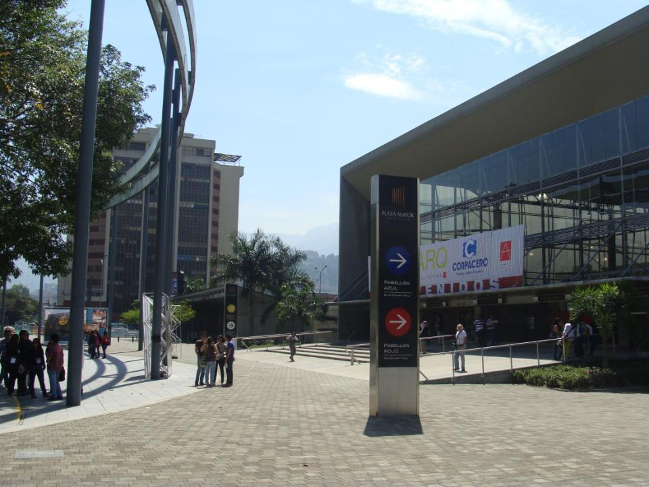

Slide 52
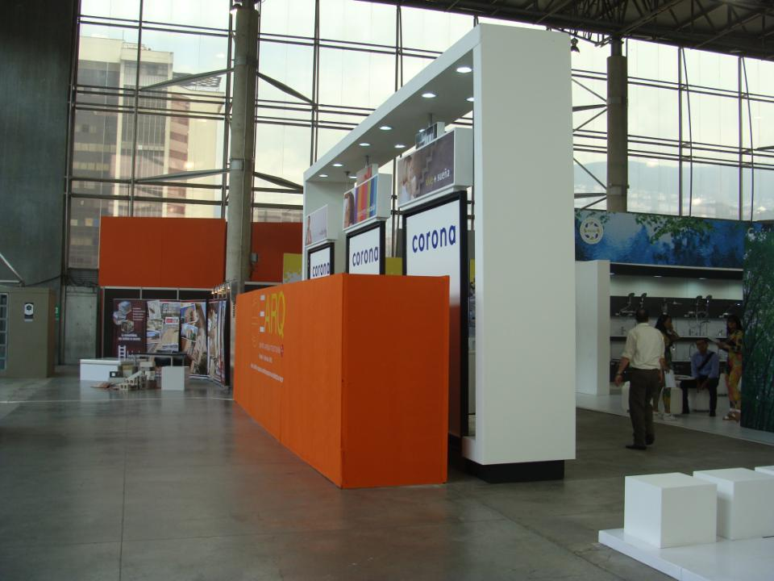

Slide 53
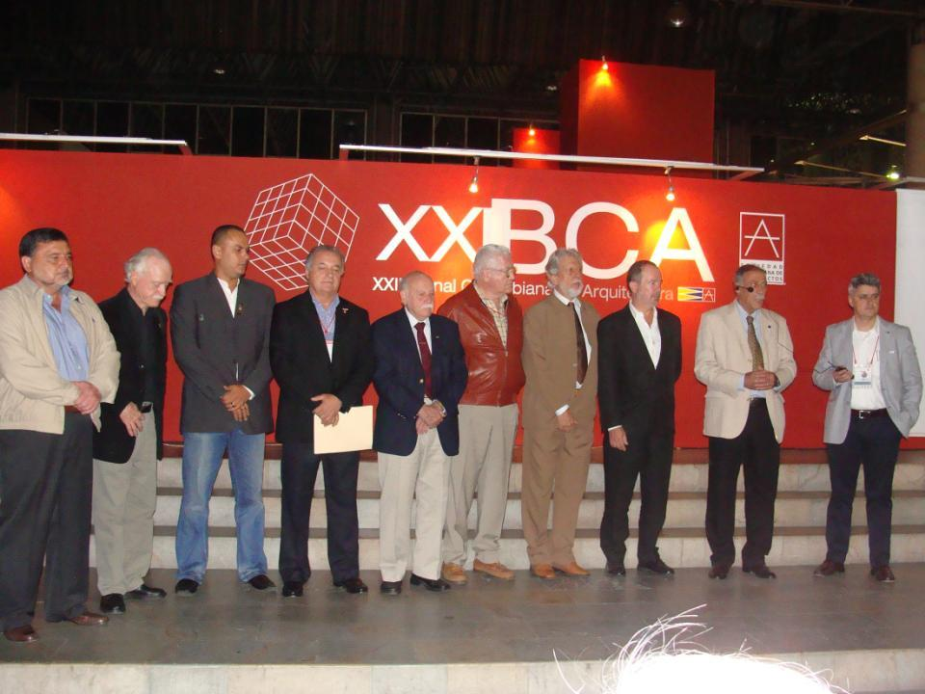

Slide 54
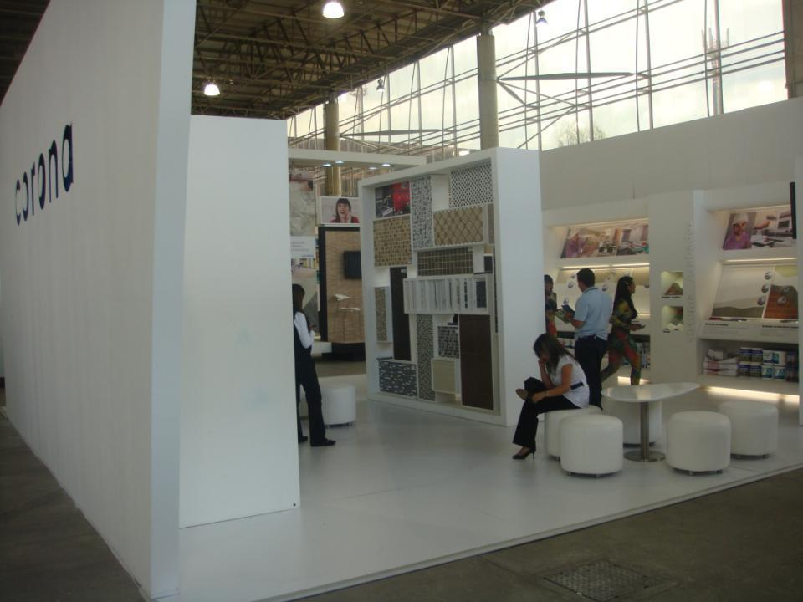

Slide 55
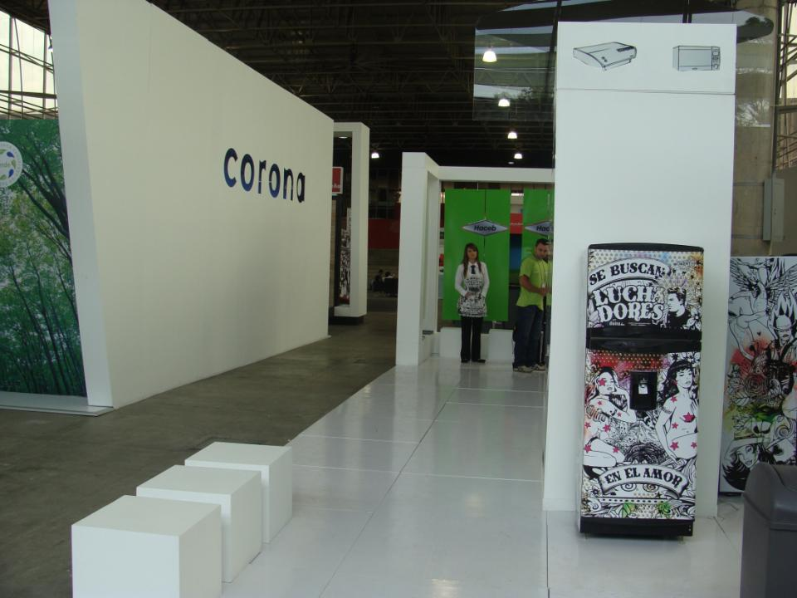

Slide 56
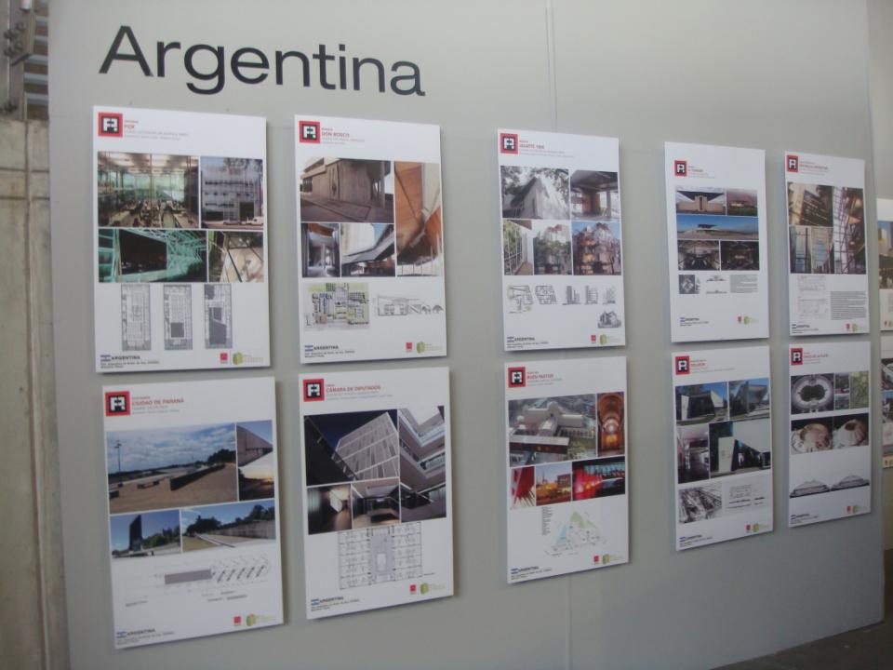

Slide 57
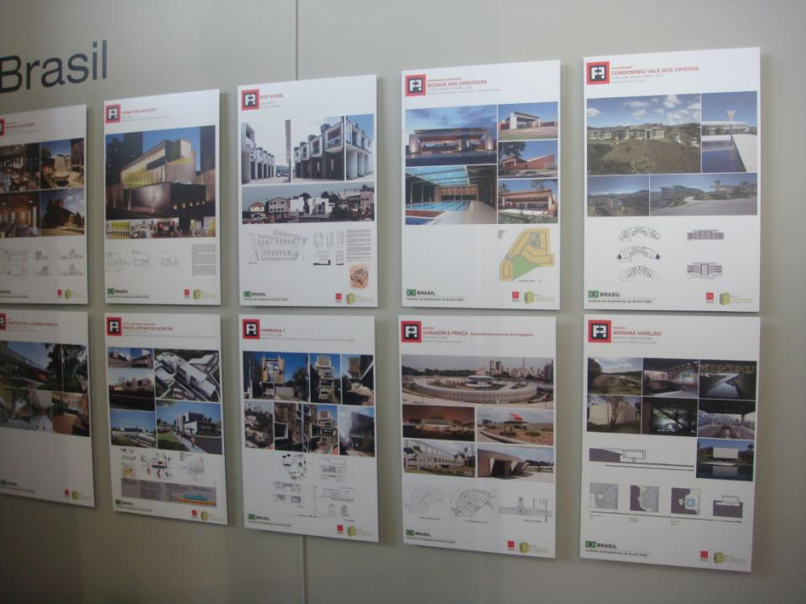

Slide 58
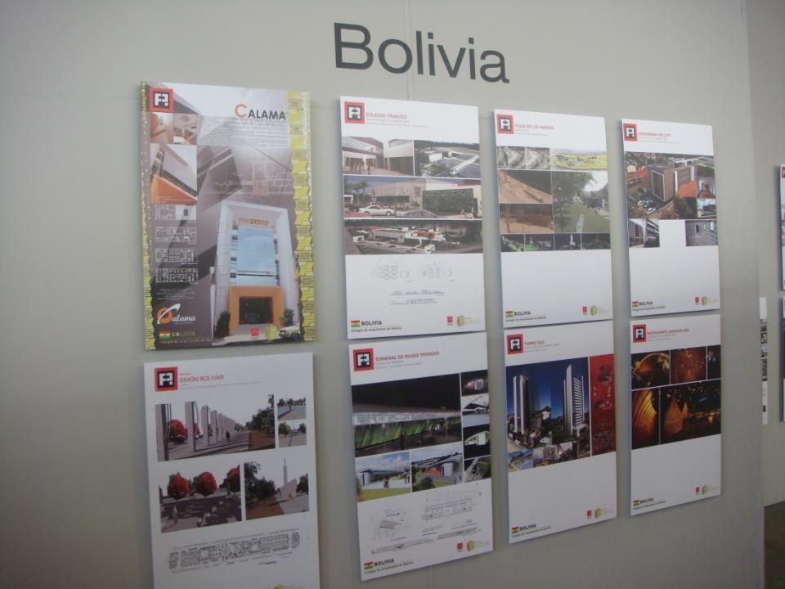

Slide 59
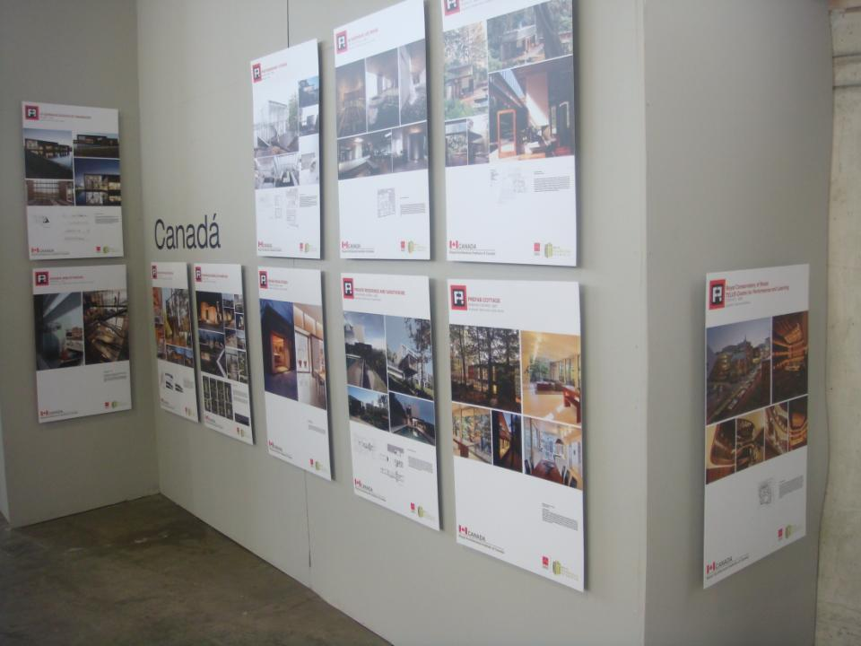

Slide 60
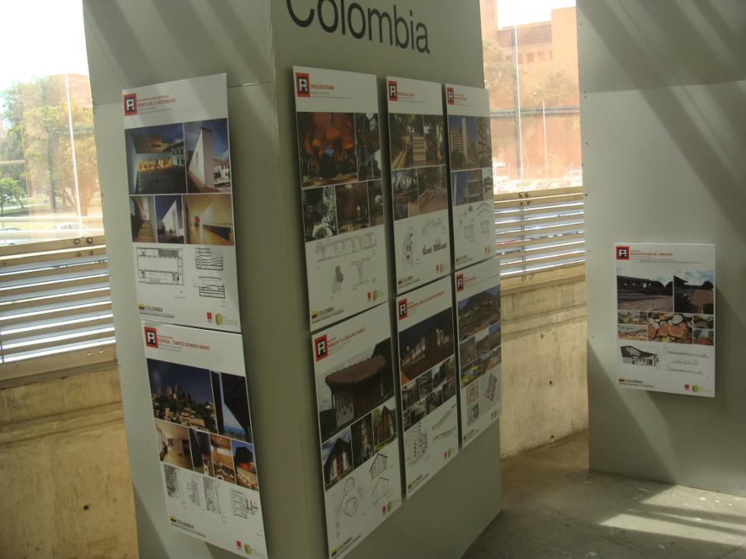

Slide 61
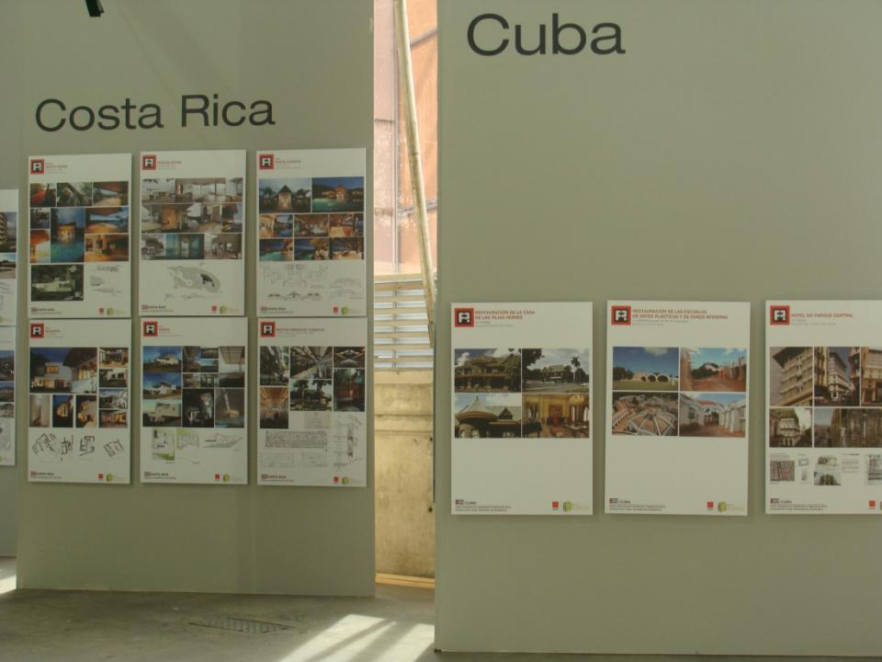

Slide 63
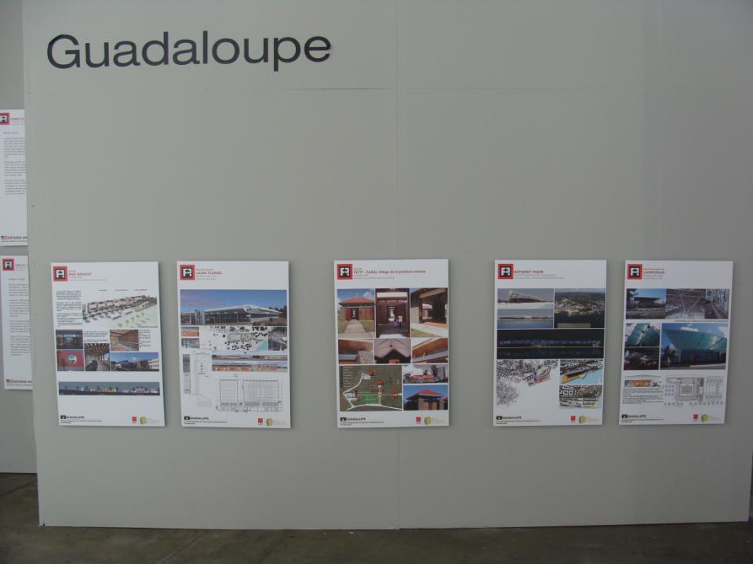

Slide 64
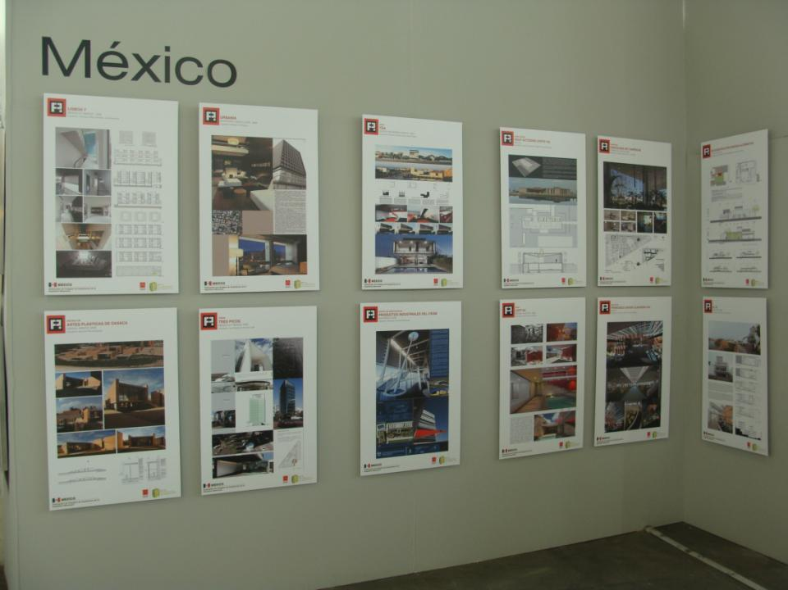

Slide 65
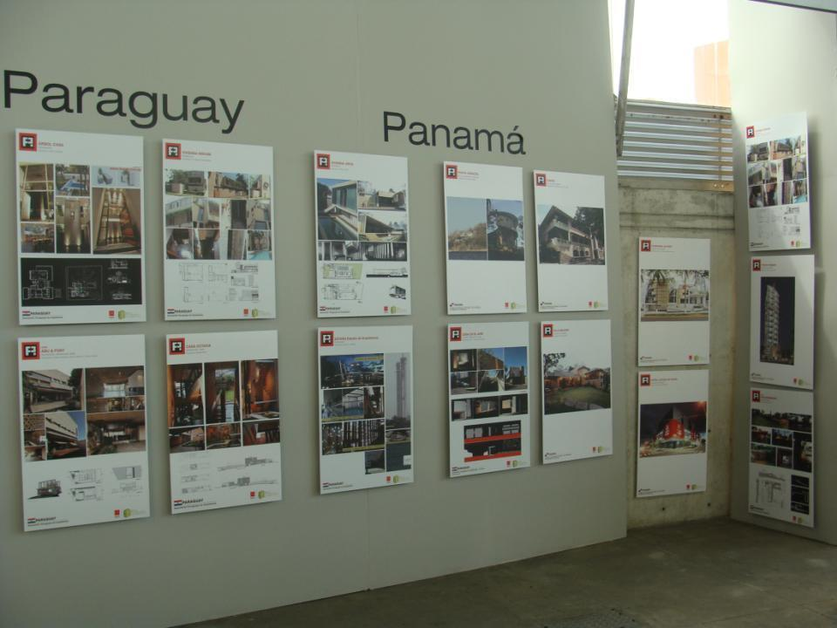

Slide 66
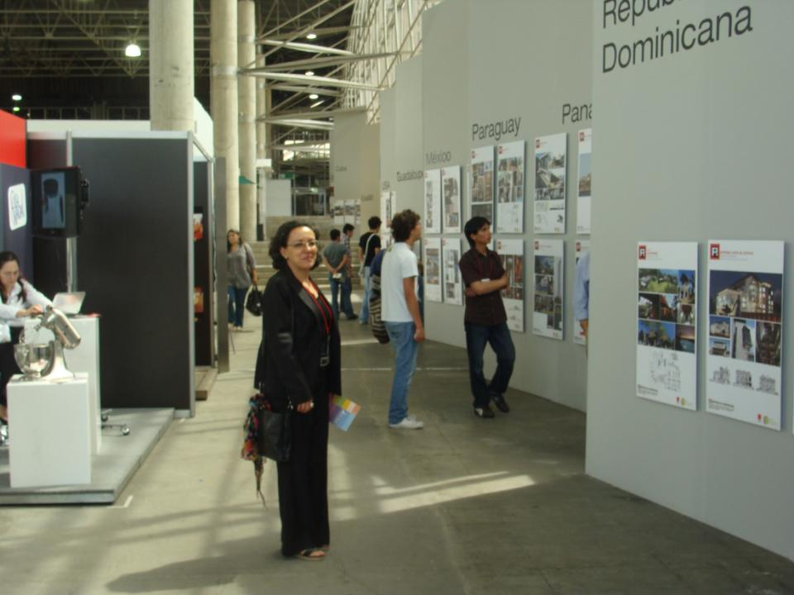

Slide 67
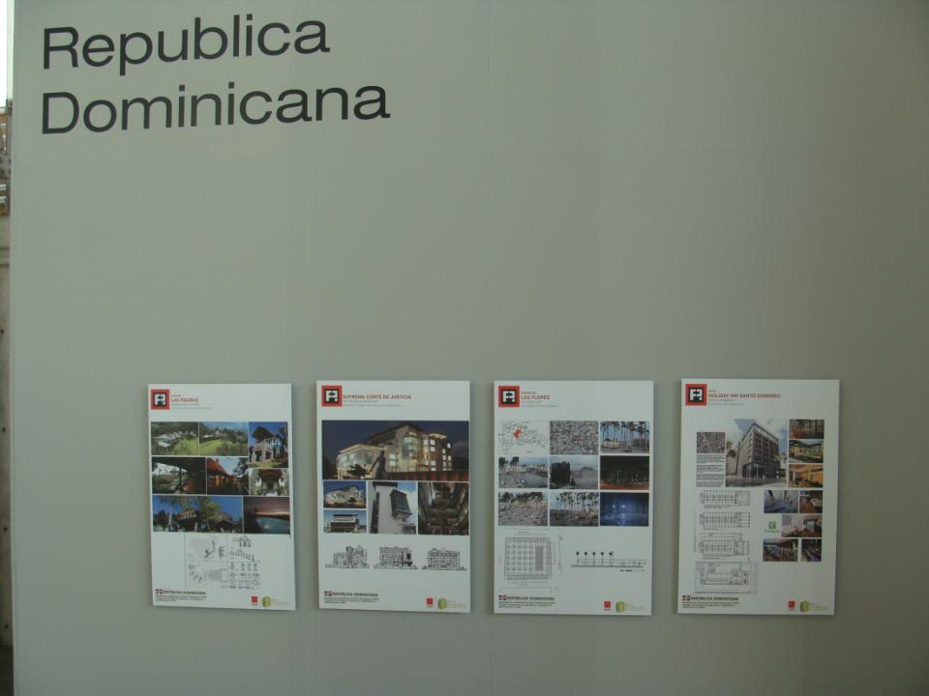

Slide 69
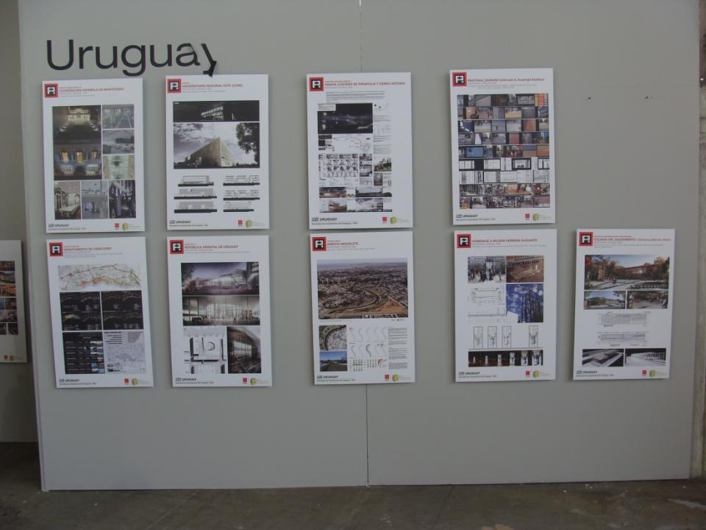

Slide 70
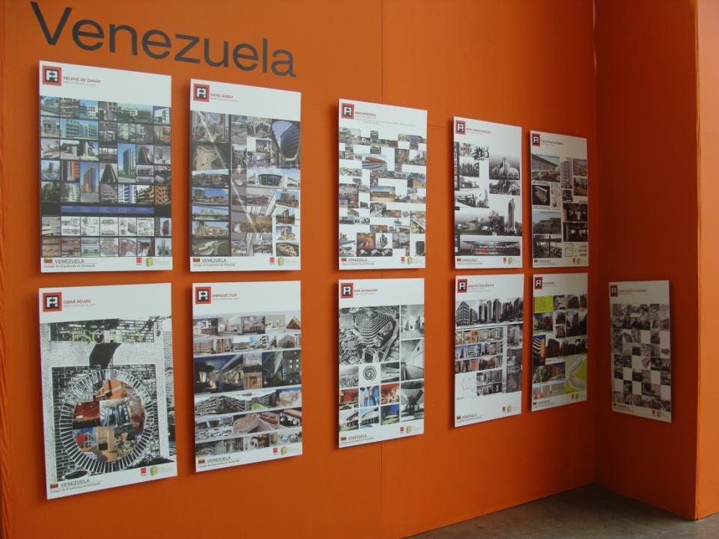

Slide 71
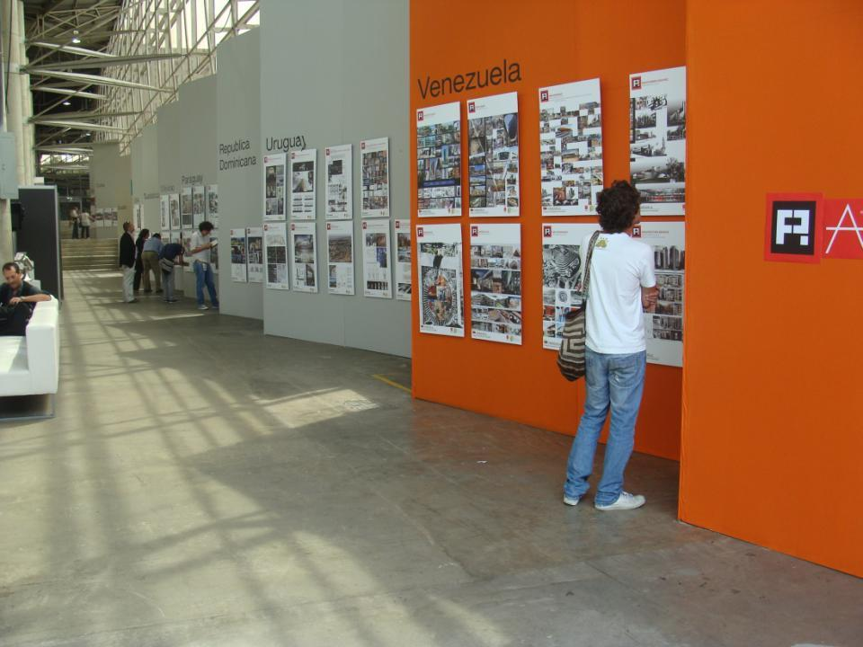

Slide 72
MUESTRA PANAMERICANA DE ARQUITECTURA FPAA 2012
FPAA 2012
XXIV CPA
AG-Maceió
Brasil, Noviembre 27 a 30

Slide 73
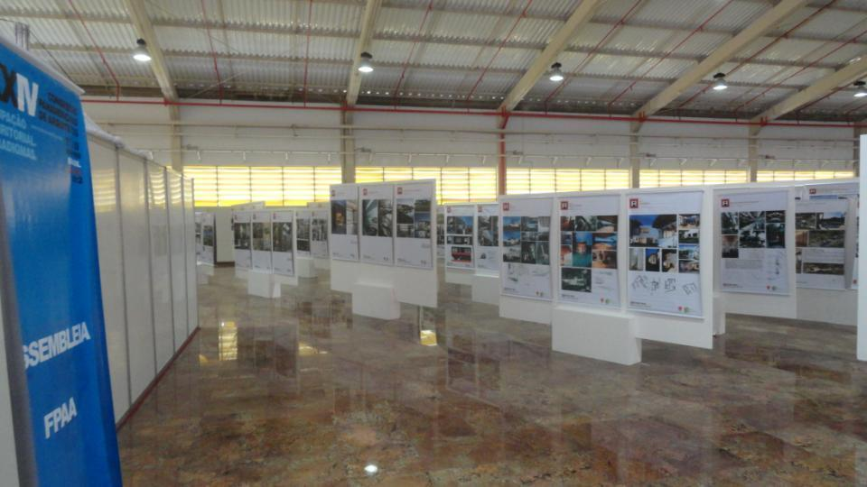

Slide 74
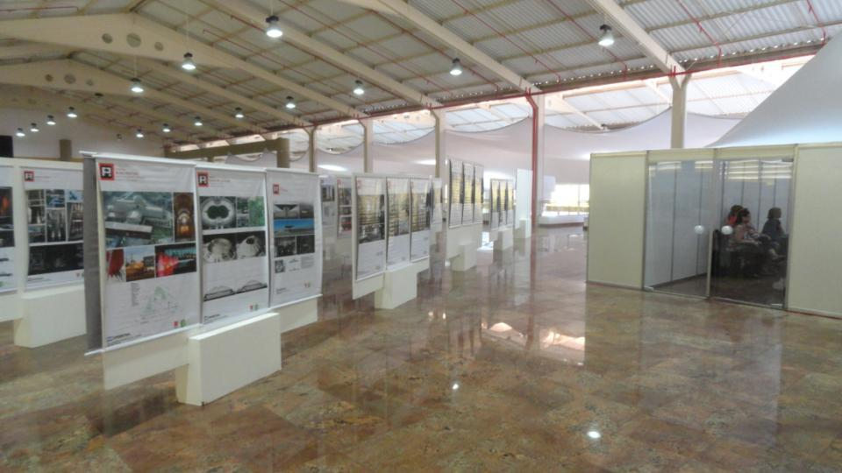

Slide 75
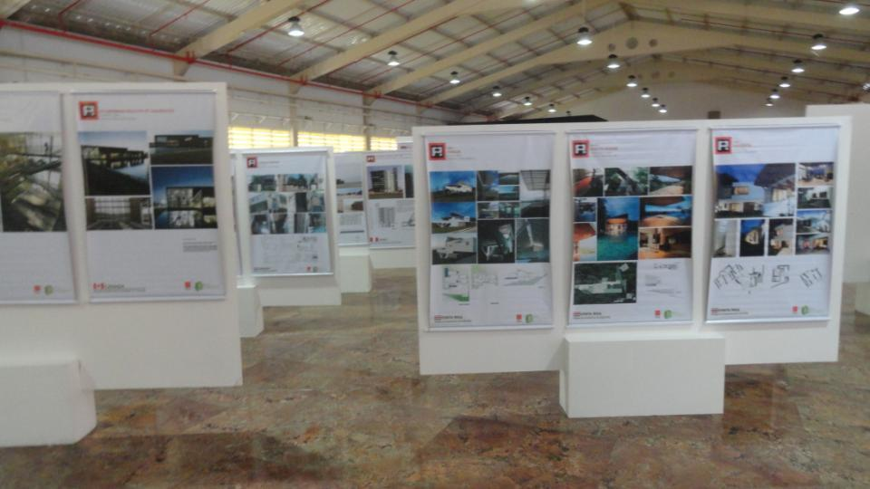

Slide 82
Estrategias de Transformación
EL CASO DE MEDELLIN - COLOMBIA
FPAA 2012
XXIV CPA
AG-Maceió
Brasil, Noviembre 27 a 30

Slide 112
RECOMENDACIONES
Participación en programas de mejoramiento y transformación social en zonas informales urbanas con participación de las comunidades
Intervención y acciones de control en planes de ordenamiento territorial y de diseño urbano con entidades profesionales correspondientes
Generación de políticas y establecimiento de programas de planificación del desarrollo territorial en conjunto con las administraciones públicas, locales, regionales y nacionales

Slide 114
Fallecimiento Oscar Niemeyer
CAU/BR
Brasilia, D.F., Brasil
diciembre 6, 2012

Slide 116
Fallecimiento Oscar Niemeyer
CAU/BR
Brasilia, D.F., Brasil
diciembre 6, 2012

Slide 123
Fallecimiento Oscar Niemeyer
CAU/BR
Brasilia, D.F., Brasil
diciembre 6, 2012

Slide 126
Fallecimiento Oscar Niemeyer
CAU/BR
Brasilia, D.F., Brasil
diciembre 6, 2012

Slide 133
Velación Oscar Niemeyer
CAU/BR
Brasilia, D.F., Brasil
diciembre 6, 2012

Slide 136
Velación Oscar Niemeyer
CAU/BR
Brasilia, D.F., Brasil
diciembre 6, 2012

Slide 137
Velación Oscar Niemeyer
CAU/BR
Brasilia, D.F., Brasil
diciembre 6, 2012

Slide 138
Velación Oscar Niemeyer
CAU/BR
Brasilia, D.F., Brasil
diciembre 6, 2012

Slide 149
GRACIAS

